Slide 1


CAPÍTULO 2:
Introducción al lenguaje JavaScript

Slide 2
Características de JavaScript
¿Qué es JavaScript?
  Lenguaje de programación interpretado utilizado fundamentalmente para dotar de comportamiento dinámico a las páginas web.
  Cualquier navegador web actual incorpora un intérprete para código JavaScript.

Slide 3
Características de JavaScript
Su sintaxis se asemeja a la de C++ y Java.
Sus objetos utilizan herencia basada en prototipos.
Es un lenguaje débilmente tipado.
Todas sus variables son globales.

Slide 4
“Hola mundo” con JavaScript
La forma más inmediata de empezar a experimentar con JavaScript es escribir secuencias de comandos simples.
Es necesario sólo un navegador web y un editor de texto.

Slide 5
“Hola mundo” con JavaScript
Hay dos formas de embeber el código JavaScript en una página HTML:
Incluirlo directamente en la página HTML mediante la etiqueta <script>.
<!DOCTYPE html>
<html>
<head>
<meta charset=utf-8">
<title>Hola Mundo</title>
</head>
<body>
<script>
alert(‘Hola mundo en JavaScript’)
</script>
</body>
</html>

Slide 6
“Hola mundo” con JavaScript
Utilizar el atributo src de la etiqueta <script> para especificar el ficehro que contiene el código JavaScript.
<!DOCTYPE html>
<html>
<head>
<meta charset=utf-8">
<title>Hola Mundo</title>
<script src=“HolaMundo.js”>
</script>
</head>
<body></body>
</html>
El fichero HolaMundo.js debe contener:
alert(‘Hola Mundo en JavaScript’)

Slide 7
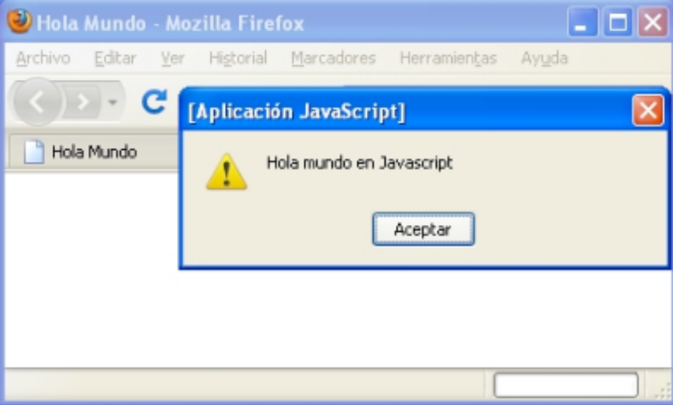
“Hola mundo” con JavaScript

Slide 8
El lenguaje JavaScript: sintaxis
La sintaxis de JavaScript es muy similar a la de Java o C++.
Especifica aspectos como:
  Definición de comentarios.
  Nombre de las variables.
  Separación entre las diferentes instrucciones del código.
  Etc.

Slide 9
El lenguaje JavaScript: sintaxis
Mayúsculas y minúsculas:
  El lenguaje distingue entre mayúsculas y minúsculas, a diferencia de por ejemplo HTML.
  No es lo mismo utilizar alert() que Alert().

Slide 10
El lenguaje JavaScript: sintaxis
Comentarios en el código:
  Los comentarios no se interpretan por el navegador.
  Existen dos formas de insertar comentarios:
    Doble barra (//) – Se comenta una sola línea de código.
    Barra y asterisco (/* al inicio y */ al final) – Se comentan varias líneas de código.

Slide 11
El lenguaje JavaScript: sintaxis
Comentarios en el código – Ejemplo:
<script>
// Este modo permite comentar una sola línea
/* Este modo permite realizar
comentarios de
varias líneas */
</script>

Slide 12
El lenguaje JavaScript: sintaxis
Tabulación y saltos de línea:
  JavaScript ignora los espacios, las tabulaciones y los saltos de línea.
  Emplear la tabulación y los saltos de línea mejora la presentación y la legibilidad del código.

Slide 13
El lenguaje JavaScript: sintaxis
Tabulación y saltos de línea – Diferencias:
<script>
var i,j=0;
for (i=0;i<5;i++){
alert("Variable i: "+i;
for (j=0;j<5;j++){
if (i%2==0){
document.write(i + "-" + j + <br>");
}
}
}
</script>
<script>var i,j=0;
for (i=0;i<5;i++){ alert("Variable i: "+i);
for (j=0;j<5;j++){ if (i%2==0){
document.write
(i + "-" + j + "<br>");}}}</script>

Slide 14
El lenguaje JavaScript: sintaxis
El punto y coma:
  Se suele insertar un signo de punto y coma (;) al final de cada instrucción de JavaScript.
  Su utilidad es separar y diferenciar cada instrucción.
  Se puede omitir si cada instrucción se encuentra en una línea independiente (la omisión del punto y coma no es una buena práctica de programación).

Slide 15
El lenguaje JavaScript: sintaxis
Palabras reservadas:
  Algunas palabras no se pueden utilizar para definir nombres de variables, funciones, métodos, identificadores de objetos, etc.

Slide 16
Tipos de datos
Los tipos de datos especifican qué tipo de valor se guardará en una determinada variable.
Los tres tipos de datos primitivos de JavaScript son:
  Números.
  Cadenas de texto.
  Valores booleanos.
Existen otros tres tipos de datos:
  undefined.
  null.
  object.

Slide 17
Tipos de datos
Números:
  En JavaScript existe sólo un tipo de dato numérico.
  Todos los números se representan a través del formato de punto flotante de 64 bits.
  Este formato es el llamado double en los lenguajes Java o C++.

Slide 18
Tipos de datos
Cadenas de texto:
  El tipo de datos para representar cadenas de texto se llama string.
  Se pueden representar letras, dígitos, signos de puntuación o cualquier otro carácter de Unicode.
  La cadena de caracteres se debe definir entre comillas dobles o comillas simples.

Slide 19
Tipos de datos
Cadenas de texto - Secuencias de escape:
Secuencia de escape | Resultado
\\ | Barra invertida
\’ | Comilla simple
\” | Comillas dobles
\n | Salto de línea
\t | Tabulación horizontal
\v | Tabulación vertical
\f | Salto de página
\r | Retorno de carro
\b | Retroceso

Slide 20
Tipos de datos
Valores booleanos:
  También conocido como valor lógico.
  Sólo admite dos valores: true o false.
  Es muy útil a la hora de evaluar expresiones lógicas o verificar condiciones.

Slide 21
Tipos de datos
undefined.
  Solo admite el dato undefined.
null.
  Solo admite el dato null.
object.
  Este tipo de dato se puede interpretar como una colección de otros datos.
  A este tipo de dato pertenecen los datos de fecha “date”.

Slide 22
Variables
Se pueden definir como zonas de la memoria de un ordenador que se identifican con un nombre y en las cuales se almacenan ciertos datos.
El desarrollo de un script conlleva:
  Declaración de variables.
  Inicialización de variables.

Slide 23
Variables
Declaración de variables:
  Se declaran mediante la palabra clave var seguida por el nombre que se quiera dar a la variable.
    var mi_variable;
  Es posible declarar más de una variable en una sola línea.
    var mi_variable1, mi_variable2;

Slide 24
Variables
Inicialización de variables:
  Se puede asignar un valor a una variable de tres formas:
    Asignación directa de un valor concreto.
    Asignación indirecta a través de un cálculo en el que se implican a otras variables o constantes.
    Asignación a través de la solicitud del valor al usuario del programa.
  Ejemplos:
    var mi_variable_1 = 30;
    var mi_variable_2 = mi_variable_1 + 10;
    var mi_variable_3 = prompt(‘Introduce un valor:’);

Slide 25
Operadores
JavaScript utiliza principalmente cinco tipo de operadores:
  Aritméticos.
  Lógicos.
  De asignación.
  De comparación.
  Condicionales.

Slide 26
Operadores
Operadores aritméticos:
  Permiten realizar cálculos elementales entre variables numéricas.
Operador | Nombre
+ | Suma
- | Resta
* | Multiplicación
/ | División
% | Módulo
++ | Incremento
-- | Decremento

Slide 27
Operadores
Operadores lógicos:
  Combinan diferentes expresiones lógicas con el fin de evaluar si el resultado de dicha combinación es verdadero o falso.
Operador | Nombre
&& | Y
|| | O
! | No

Slide 28
Operadores
Operadores de asignación:
  Permiten obtener métodos abreviados para evitar escribir dos veces la variable que se encuentra a la izquierda del operador.
Operador | Nombre
+= | Suma y asigna
-= | Resta y asigna
*= | Multiplica y asigna
/= | Divide y asigna
%= | Módulo y asigna

Slide 29
Operadores
Operadores de comparación:
  Permiten comparar todo tipo de variables y devuelve un valor booleano.
Operador | Nombre
< | Menor que
<= | Menor o igual que
== | Igual
> | Mayor que
>= | Mayor o igual que
!= | Diferente
=== | Estrictamente igual
!== | Estrictamente diferente

Slide 30
Operadores
Operadores condicionales:
  Permite indicar al navegador que ejecute una acción en concreto después de evaluar una expresión.
  Ejemplo:
Operador | Nombre
?: | Condicional
<script>
var dividendo = prompt("Introduce el dividendo: ");
var divisor = prompt("Introduce el divisor: ");
var resultado;
divisor != 0 ? resultado = dividendo/divisor :
alert("No es posible la división por cero");
alert("El resultado es: " + resultado);
</script>

Slide 31
Sentencias condicionales
Con las sentencias condicionales se puede gestionar la toma de decisiones y el posterior resultado por parte del navegador.
Dichas sentencias evalúan condiciones y ejecutan ciertas instrucciones en base al resultado de la condición.
Las sentencias condicionales en JavaScript son:
  if.
  switch.
  while.
  for.

Slide 32
Sentencias condicionales
if – sintaxis (1):
if(expresión){
instrucciones
}

Slide 33
Sentencias condicionales
if – sintaxis (2):
if(expresión){
instrucciones_si_true
}else {
instrucciones_si_false
}

Slide 34
Sentencias condicionales
if – sintaxis (3):
if(expresión_1){
instrucciones_1
}else if (expresión_2){
instrucciones_2
}else{
instrucciones_3
}

Slide 35
Sentencias condicionales
switch – sintaxis:
switch (expresión){
case valor1:
instrucciones a ejecutar si expresión = valor1
break;
case valor2:
instrucciones a ejecutar si expresión = valor2
break;
case valor3:
instrucciones a ejecutar si expresión = valor3
break
default:
instrucciones a ejecutar si expresión es diferente a
los valores anteriores
}

Slide 36
Sentencias condicionales
while – sintaxis:
(1)
while (expresión){
instrucciones
}
(2)
do{
instrucciones
} while (expresión)

Slide 37
Sentencias condicionales
for – sintaxis:
for(valor_inicial_variable; expresión_condicional;
incremento_o_decremento_de_la_variable){
cuerpo_del_bucle
}

